Slide 1
XR : INTERFACE ATTRABABLE

Slide 2
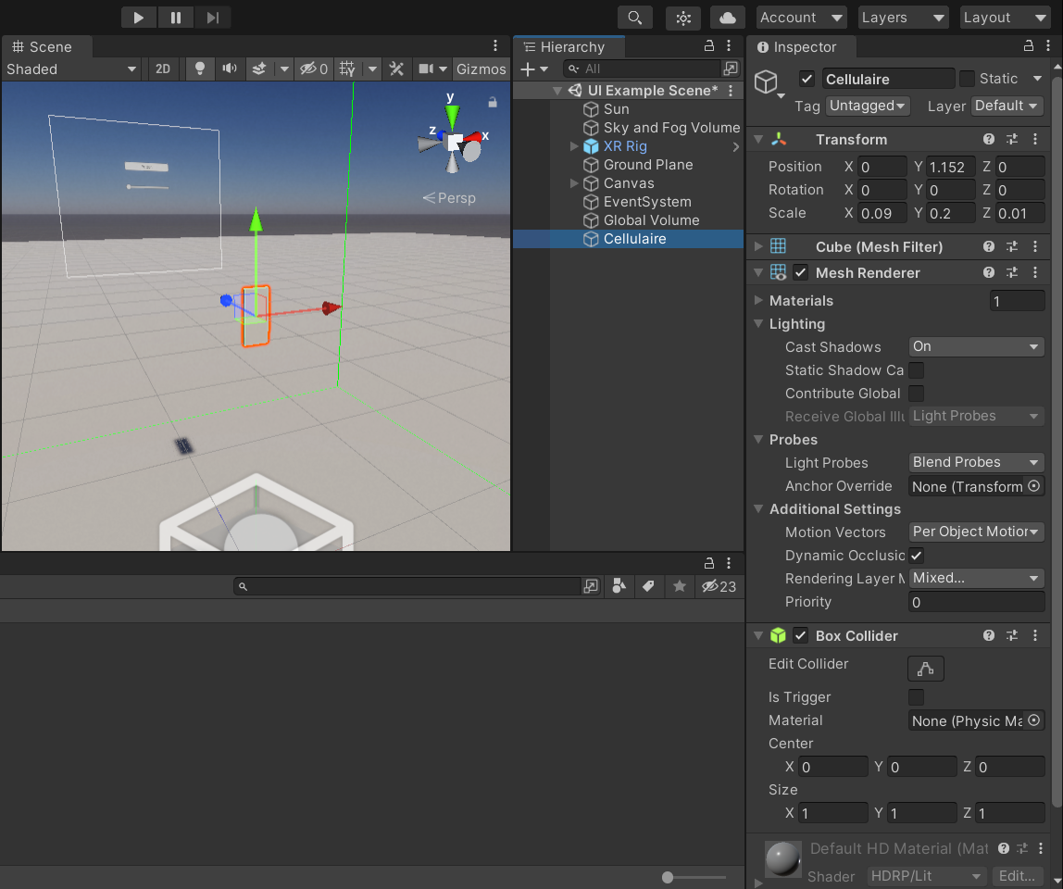
AJOUTER ET REDIMENSIONNER UN GAMEOBJET QUI ACCUEILLERA LE CANVAS: LE CELLULAIRE

Slide 3
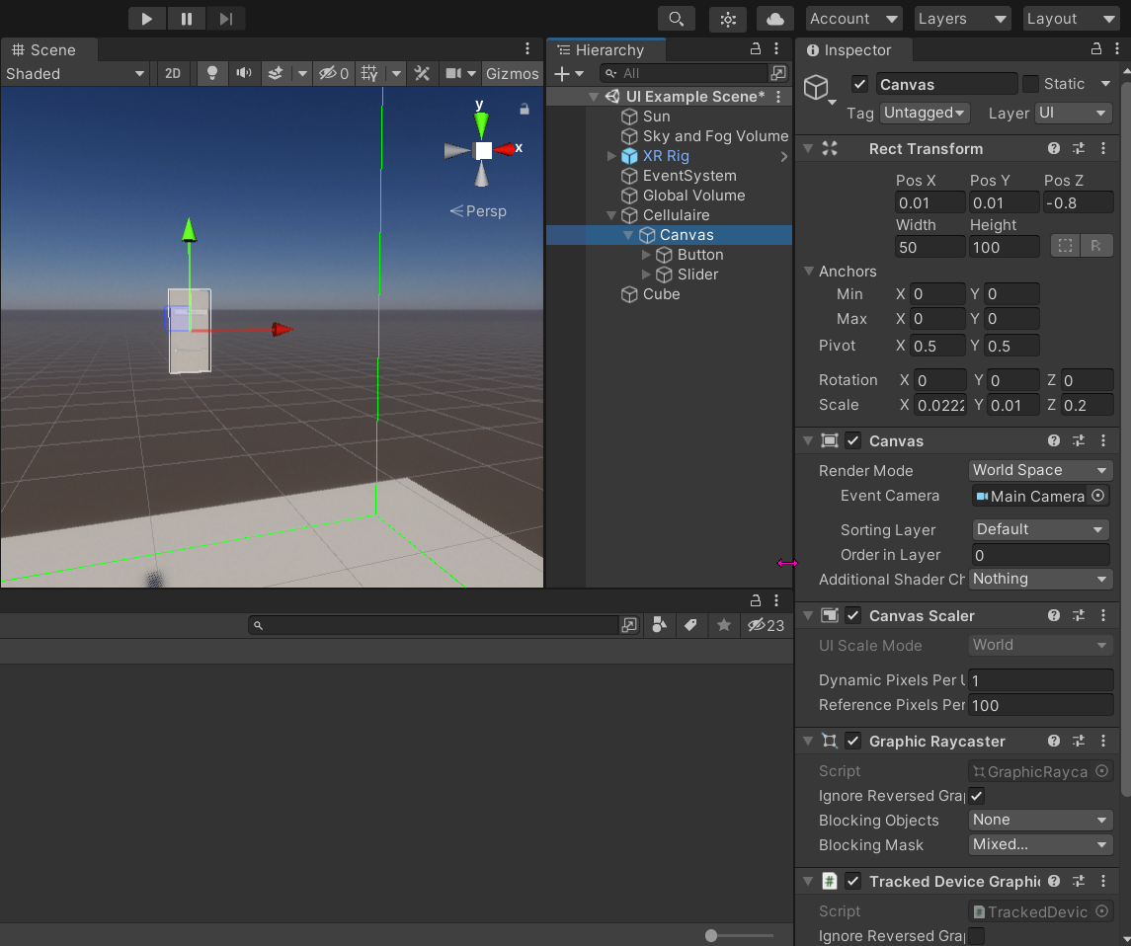
CELLULAIRE : DÉPLACER LE CANVAS EN TANT QU’ENFANT

Slide 4
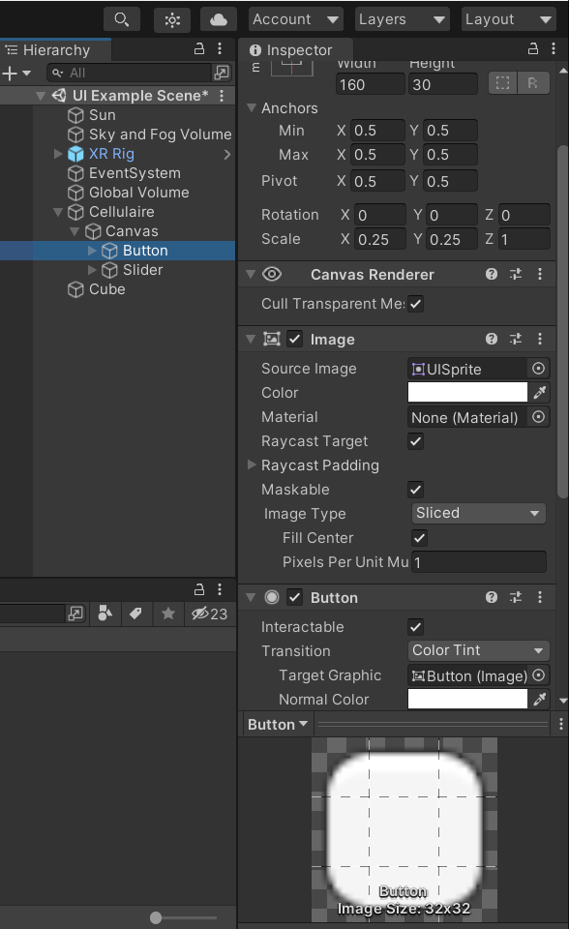
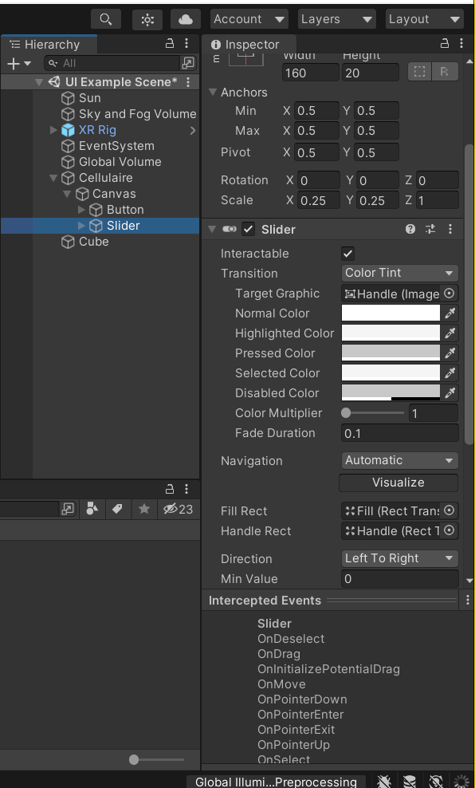
CELLULAIRE : MODIFIER L’ÉCHELLE DES ÉLÉMENTS D’INTERFACE

Slide 5
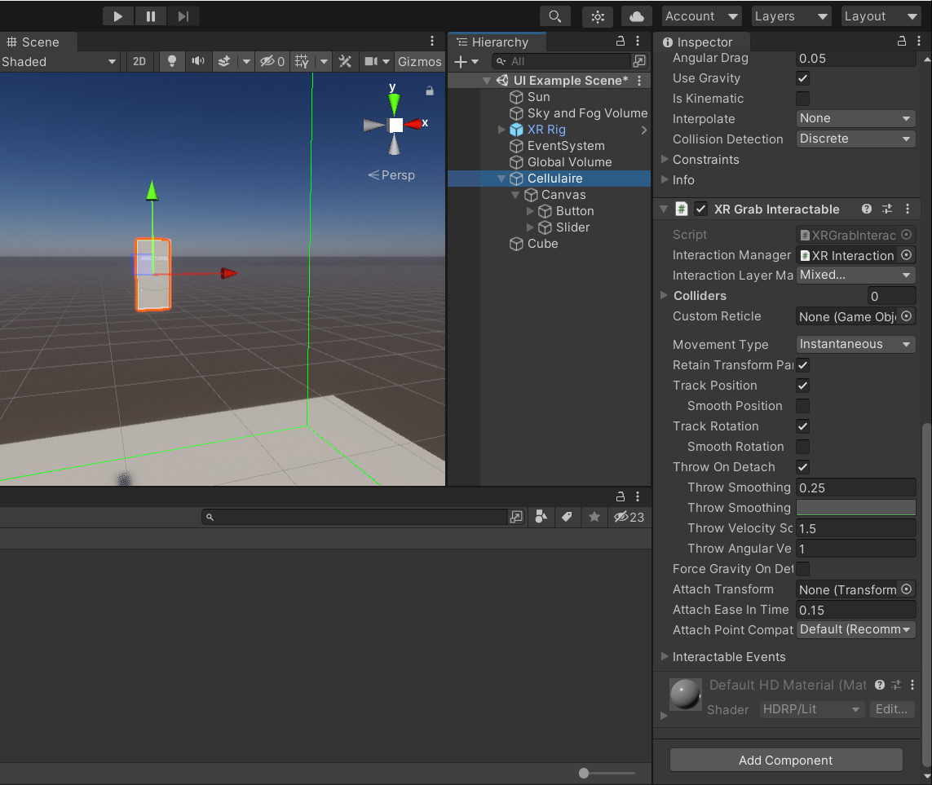
CELLULAIRE : AJOUTER «XR GRAB INTERRACTABLE»

